Slide 1
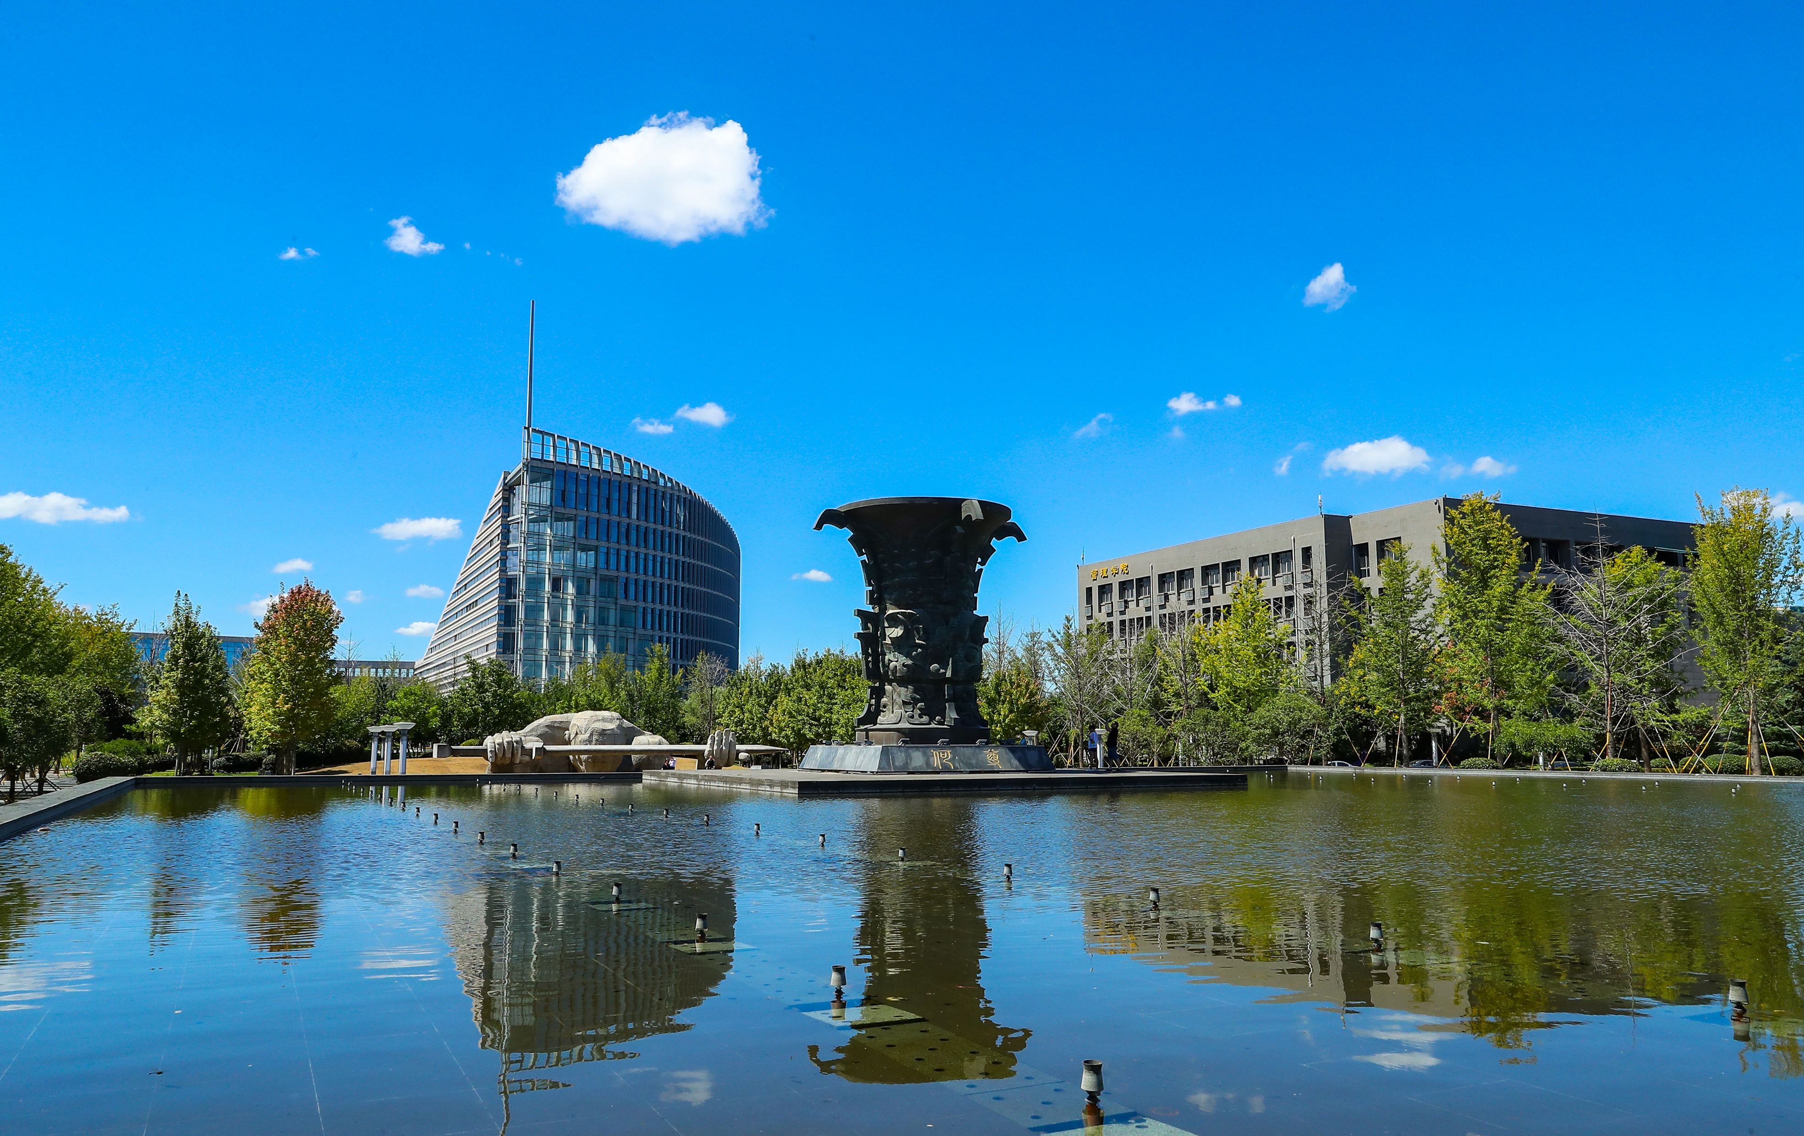

Mind
报告人：王一凡
2024.12

Slide 2

目的
先有想法：
1.结合速度场分析图像边沿
2.使用先验知识进行相关匹配
后寻应用：
1.图像分割
2.边沿检测+平滑滤波
介绍
相关工作
方法
实验
数据集

Slide 3
参考
现有案例与成功实践
(1) 医学影像分析
在医学中，通过先验知识（如“某种肿瘤形状”或“器官边界”）引导图像分割或分类模型。
(2) 自然语言处理
使用知识图谱将世界知识嵌入到模型中。例如，BERT等语言模型通过大规模文本预训练加入了语言的语法和语义先验。
(3) 计算机视觉
物体检测：传统的HOG（Histogram of Oriented Gradients）特征结合SVM分类器是一种融合先验知识的经典方法。
现代深度学习：Faster R-CNN等方法使用区域提案网络（RPN），可以结合形状先验更准确地检测目标。

Slide 4
方法思路

Slide 5
Aerodynamic Force

Slide 6
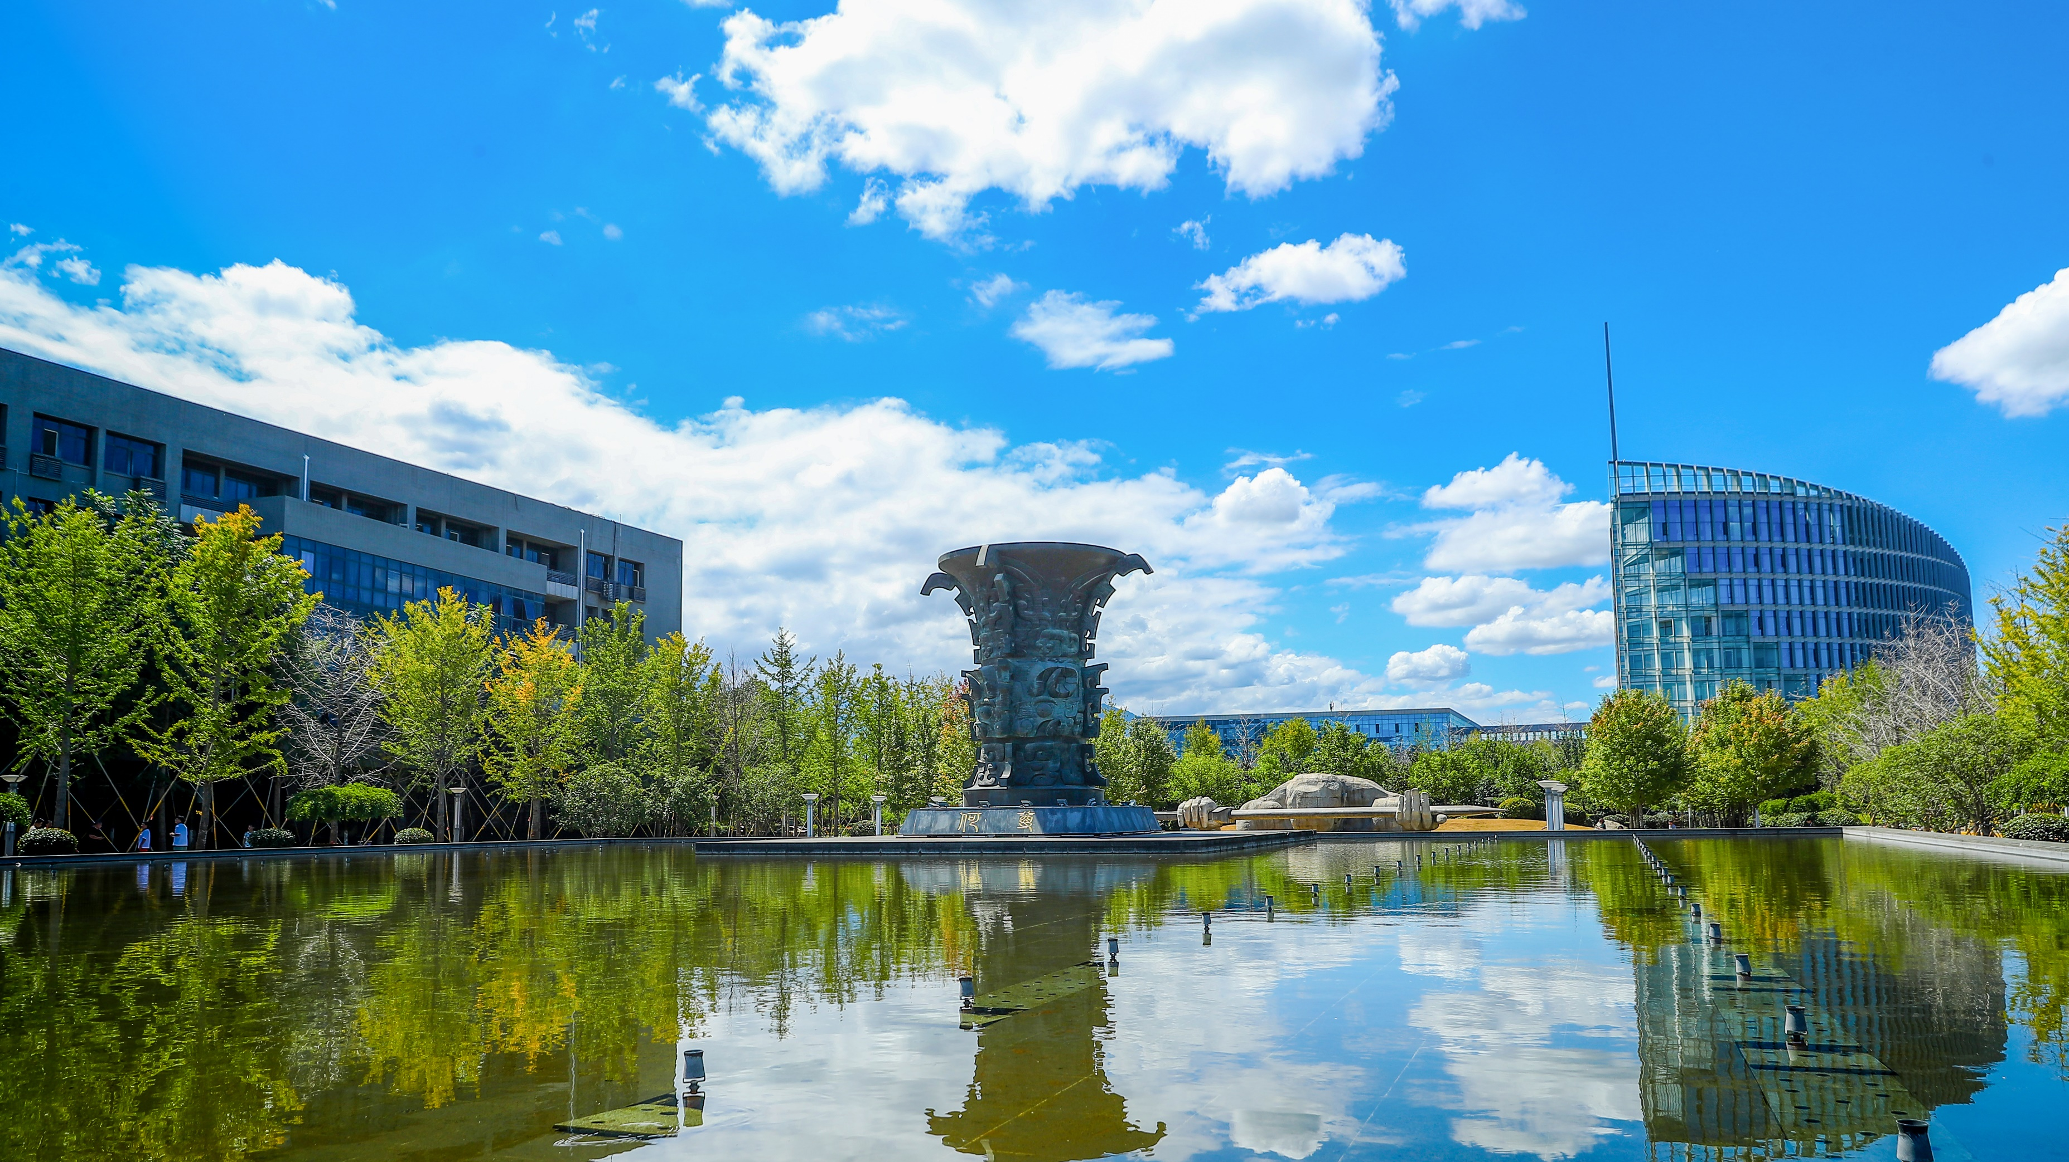
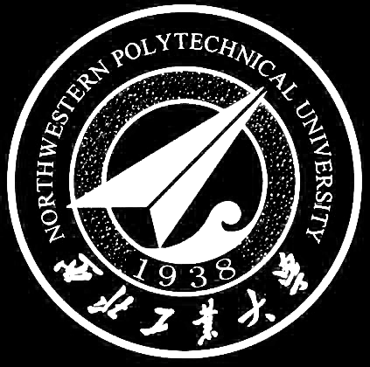
谢谢！

